Slide 1
ВЕРШКИ
и КОРЕШКИ
Выставка современного искусства

Slide 2
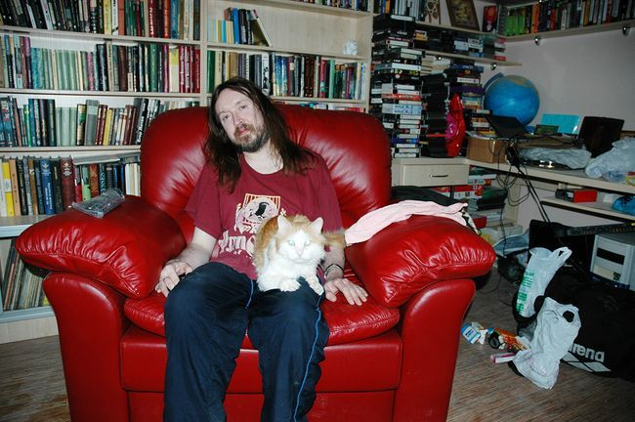
О чем проект?
Выставка посвящена одному из самых ярких и противоречивых явлений в российской культуре — сибирскому панку, олицетворяемому творчеством Егора Летова. Она исследует влияние панк-музыки, поэзии и философии на современное искусство, а также на молодежные субкультуры.

Slide 3

География проекта
Москва
Выставка пройдет в пространстве ЦСИ «Винзавод»
Россия
Передвижная версия выставки как дальнейшее развитие проекта

Slide 4
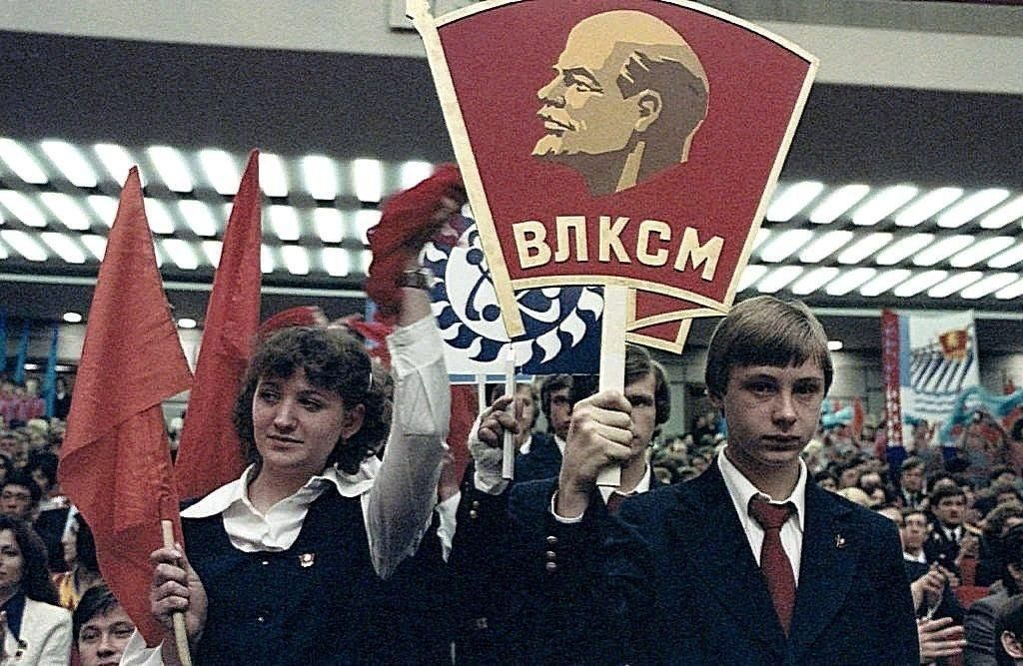
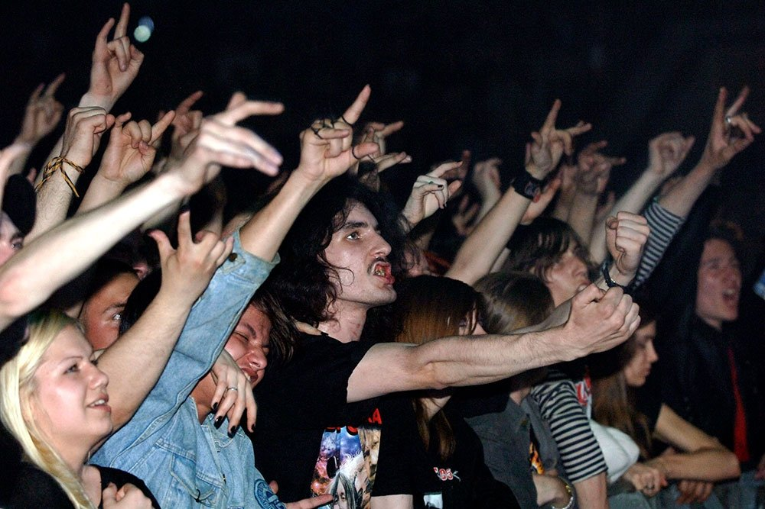
Целевые группы проекта
Молодежь
Музыкальные фанаты
Интересуются альтернативной культурой, музыкой и искусством, предпочитают новые формы самовыражения и экспериментальные подходы
Интересуются историей музыки, в частности контркультурными направлениями

Slide 5
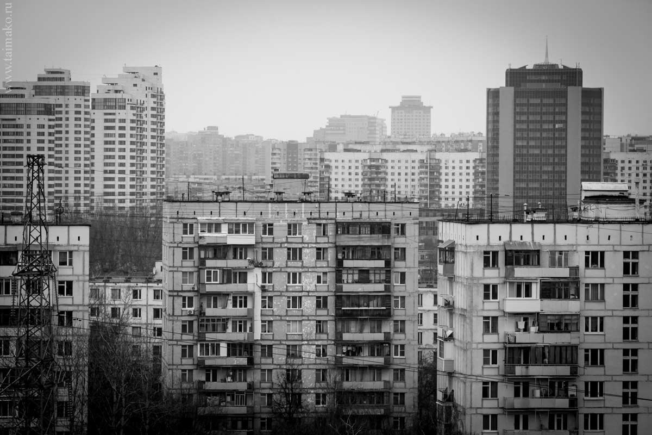
Цель проекта -
Осмыслить наследие Егора Летова как символ бунта и свободы в контексте сибирской идентичности.

Slide 6
Задачи проекта
Исследование
Команда
Пространство
Сбор и систематизация материалов, связанных с историей сибирского панка
Подбор художников, музыкантов и кураторов, которые представят свои работы
Создание выставочного пространства, включая оформление, расстановку экспонатов и интерактив
Программа
Продвижение
Документация
Подготовка печатного и цифрового каталога выставки
Организация лекций, мастер-классов и медиаторских туров для углубленного изучения темы
Разработка стратегии продвижения выставки для привлечения широкой аудитории

Slide 7
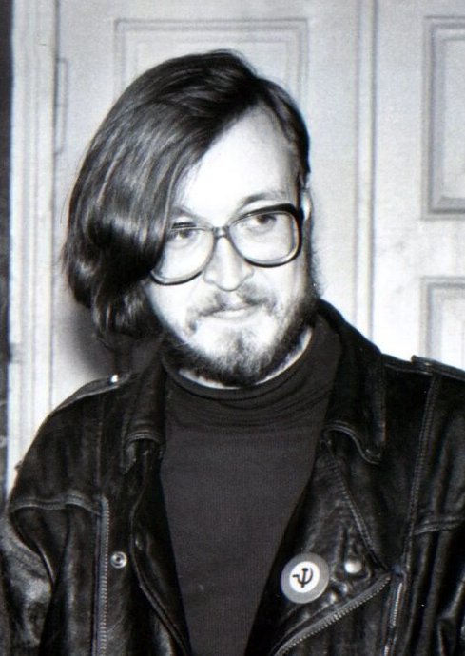
Миссия
Выставка помогает сохранить панк-культуру как важный элемент российской музыкальной и социальной истории, особенно в контексте сибирского региона.
Работы современных художников отражают актуальные социальные проблемы, такие как свобода слова и социальная справедливость, что делает выставку важной площадкой для диалога о современных вызовах.

Slide 8
Финансовый план
План по персонал
Дополнительные затраты
должность | количество работников | заработная плата(в месяц) для одного человека | период работы ( в месяцах) | сумма выплат за проект
менеджер выставки | 1 | 70000 | 7 | 490000
SMM | 1 | 40000 | 7 | 280000
менеджер проекта | 1 | 100000 | 7 | 700000
бухгалтер на аутсорсе | 1 | 12500 | 7 | 87500
куратор выставки | 1 | 70000 | 7 | 490000
Дизайнер выставочного пространства | 1 | 75000 | 1 | 75000
персонал по приему и размещению посетителей | 6 | 30000 | 6 | 1080000
Уборщица | 2 | 20000 | 6 | 240000
Охранник | 2 | 25000 | 6 | 300000
Итого |  |  |  | 3742500
дополнительные затраты | стоймость | срок ( в месяцах)
Получение разрешения | 10000 | разовый платеж
Аренда | 400000 | 7
Касса | 15000 | разовый платеж
Стоймость обслуживания сайта | 1000 | 7
реклама | 200000 | 7

Slide 9
Финансовые показатели
Оценка эффективности инвестиционное проекта
NPV | 4777241
PI | 5
IRR | 87%
DPBP | 6,65
ARR | 0,95
PBP | 4,58
усн | 15%
налог на ФОТ | 30%
экваринг | 0,40%
NPV>0; PI>1; IRR>i - проект принимается
7 месяца - период времени, необходимый для окупаемости вложенного капитала, при котором поток денежных средств дисконтирован до приведённой стоимости (DPBP)
каждый вложенный рубль инвестиций в среднем за месяц приносит собственнику 0,95 копеек (ARR)
4,5 месяца - срок окупаемости проекта, это временной отрезок, требующийся для того, чтобы окупить сумму инвестиций в проект (PBP)

Slide 10
Источники финансирования
01
02
Краудфандинг
Спонсоры
Planeta.ru, Boomstarter
Профессионые форумы и конференции
03
4
Гранты
Кредит
Конкурс Грантов Мэра Москвы, Фонд Потанина, Росмолодежь
Сбербанк,
Альфа банк

Slide 11
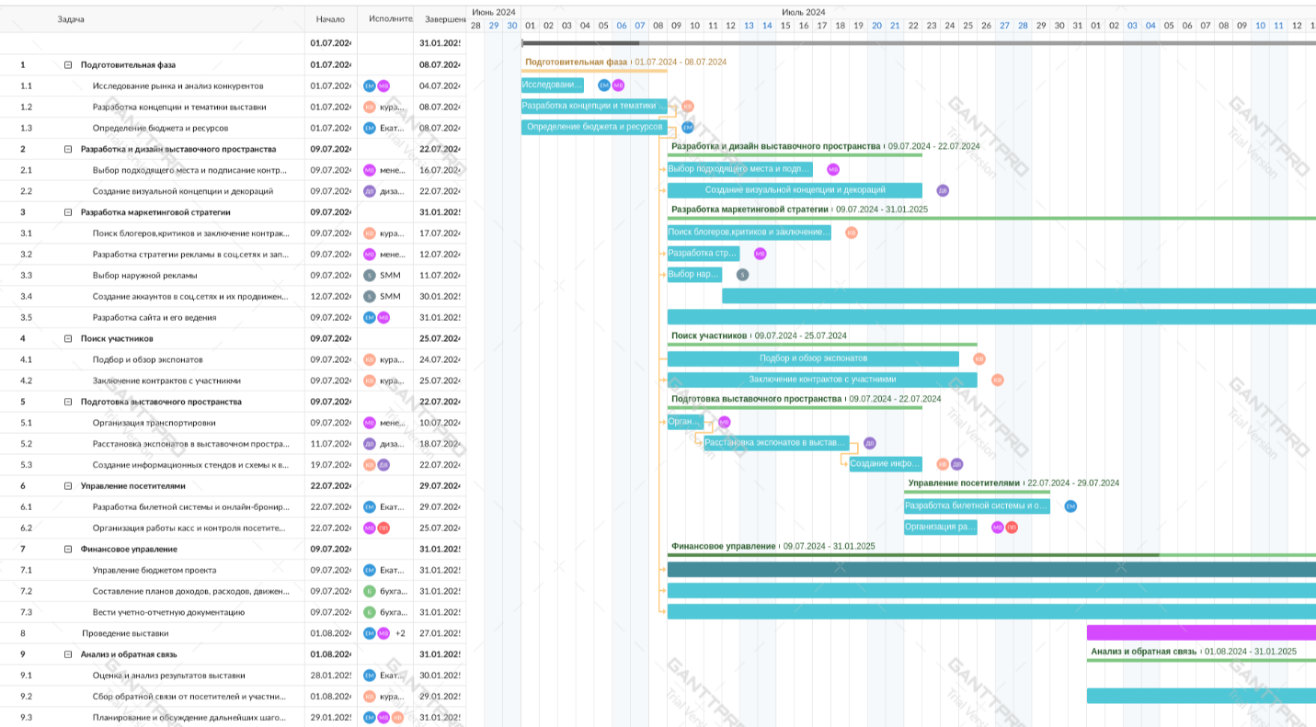
Диаграмма Ганта

Slide 12
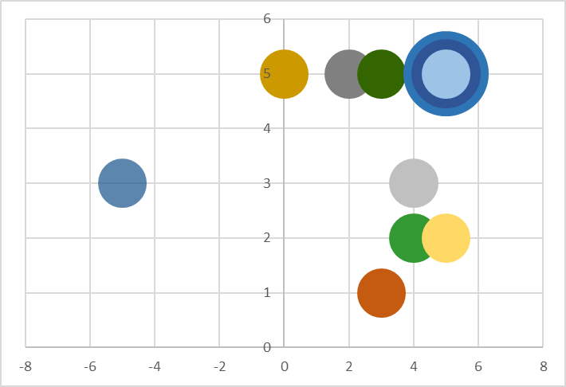
Отношение и влияние стейкхолдеров
cтейкхолдер/ группа стейкхолдеров | отношение | влияние
Организаторы (мы) | 5 | 5
Работники | 4 | 3
Участники (художники и дизайнеры; сотрудники учреждений культуры, принимающих участие в организации; профессиональные творческие сообщества) | 5 | 5
Банк | 3 | 1
Поставщик оборудования | 4 | 2
Арендодатель помещения | 5 | 2
Посетители | 5 | 5
Муниципальные или региональные власти | 2 | 5
Налоговая инспекция | 0 | 5
Конкуренты | -5 | 3
Критики, блогеры и рецензенты | 3 | 5

Slide 13








Партнеры

Slide 14


Информационное сопровождение
Социальные сети: Активное использование ВКонтакте, telegram, TikTok, YouТube для публикации анонсов, фото- и видеоконтента
Подготовка и рассылка пресс-релизов в местные и федеральные СМИ, и платформы посвященные искусству и культуре

Slide 15
Анализ рисков
Описание риска | Причины возникновения риска | Возможные угрозы | Оценка риска | Вероятность риска
Низкий уровень заинтересованность у посетителей | Тематика выставки, уникальность экспонатов | Снижение спроса | 3,7 | 43,3 %
Технические проблемы на выставке | Возникновение проблем, связанных с электрооборудованием, освещением или другим оборудованием | Негативное впечатление у посетителей и участников | 2,3 | 41,7 %
Технические сбои на сайте | Вызваны неполадками в программном обеспечении, недостатком ресурсов хостинга или неисправностями в сети. | Снижение качества и количества предоставляемых услуг | 2,7 | 76,7 %
Нехватка бюджета | Неправильная оценка бюджета проекта | Переизбыток в использовании бюджета проекта | 2,3 | 25, %
Неэффективность рекламы | Неправильный выбор канала маркетинговых коммуникаций, а также есть риск с ее количеством (недостаток/избыток) | Снижение спроса | 3,7 | 41,7 %
Непредвиденный мировой кризис | Экономические, политические, социальные, демографические, экологические факторы | Снижение прибыли, убытки | 2,3 | 41,7 %
Невыполнение сроков | Несоблюдение поставщиками и партнерами сроков исполнения обязательств. | Несоответствие календарному плану проекта | 3,0 | 31,7 %
Низкая квалификация персонала | Некачественный поиск и собеседование сотрудников | Организационные проблемы и неудовлетворенность клиентов. | 3,0 | 16,7 %
Неудачное размещение | Некачественный поиск | Прибыль меньше ожидаемой, снижение доходности | 2,0 | 13,3 %

Slide 16

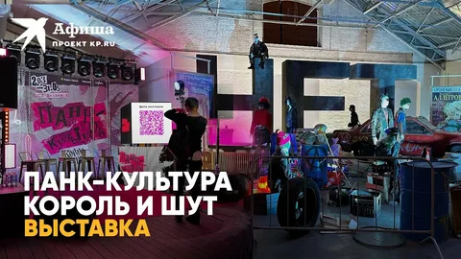
Конкуренты
Выставка «Панк-культура. Король и Шут »
Виктор Цой. Легенда
Гости пространства смогут узнать, как в России зарождался и развивался панк, с какими сложностями пришлось столкнуться музыкантам и как они их преодолевали.
Выставка, посвящённая Виктору Цою, рассказывает о разносторонней личности музыканта, художника, поэта и киноактёра..

Slide 17
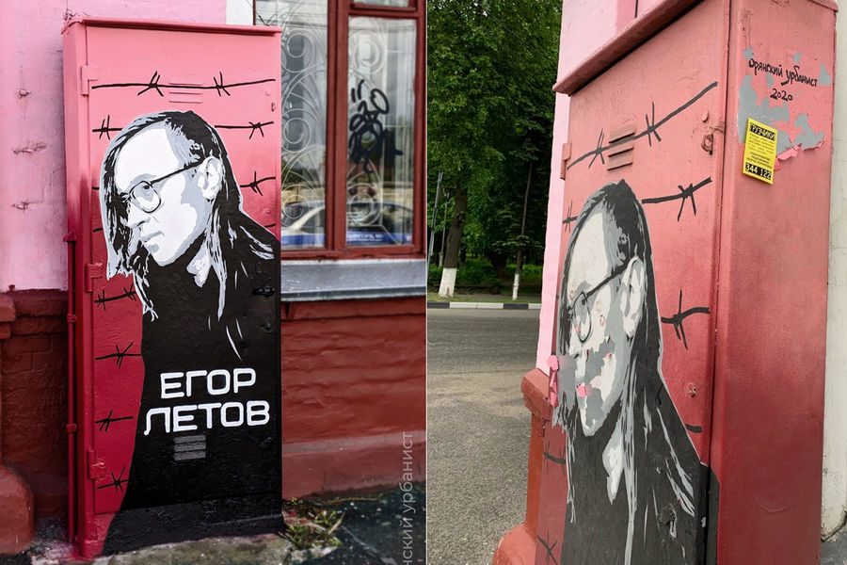
Конкуренты
Егор 60 Летов
10 сентября 2024 года рок-музыканту и лидеру группы «Гражданская оборона» Егору Летову исполнилось бы 60 лет. К этой дате Музей Москвы подготовил программу «Егор 60 Летов», посвященную творческому пути известного поэта и музыканта.

Slide 18
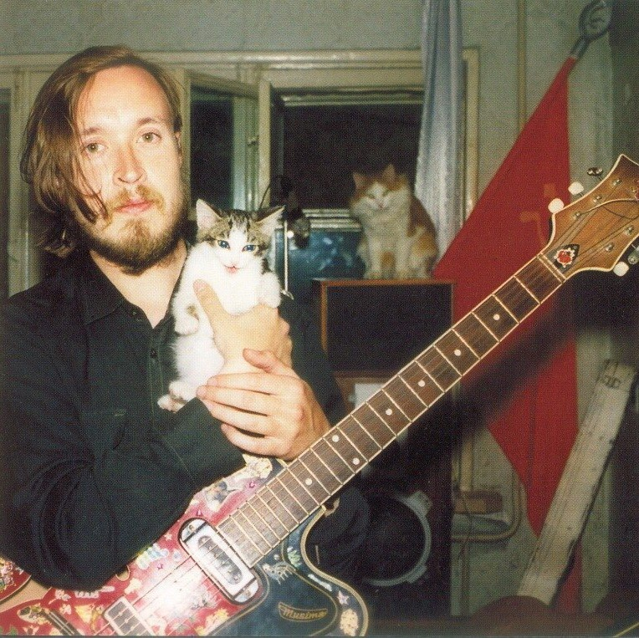
Что по цифрам?
Охват в социальных сетях: 10,000–15,000 пользователей.
Количество проведенных мастер-классов и лекций: 5–8.
Ожидаемое количество участников образовательных мероприятий: 100–200 человек.
Процент положительных отзывов от посетителей: 80%.
Количество спонсоров и партнеров: 5–10.
Общая сумма спонсорских взносов: 100,000–200,000 рублей.
Ожидаемое количество посетителей за весь период выставки. 5000-7000 человек
Количество посещений в день 80-100 человек
Общая сумма выручки от продажи билетов: 300,000–500,000 рублей.
Количество представленных художников: 15–20.
Процент местных художников: 60%.
Количество публикаций в СМИ: 30–50.
Все идет по плану…

Slide 19
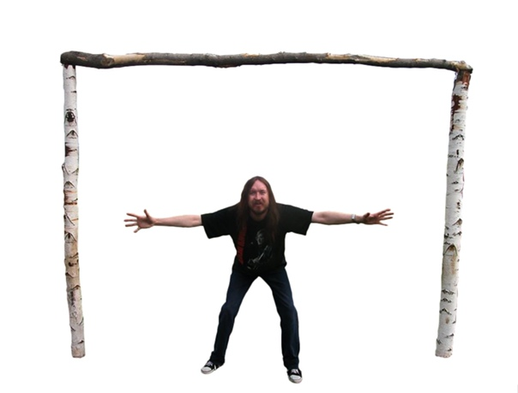
Посетители смогут лучше понять культурный и исторический контекст сибирского панка;
Современные художники могут предложить свежие взгляды на панковскую эстетику и философию;
Использование новых технологий.
КАЧЕСТВЕННЫЕ РЕЗУЛЬТАТЫ
Создание материалов о выставке для будущих поколений;

Slide 20

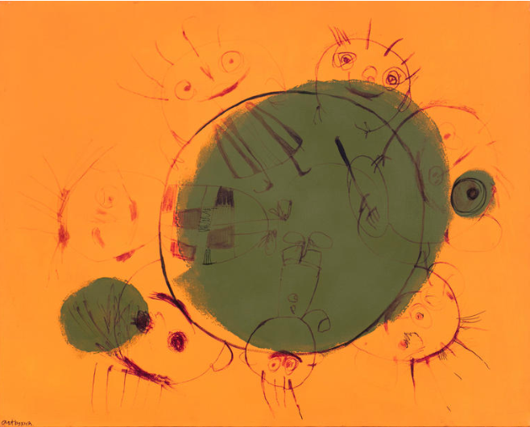

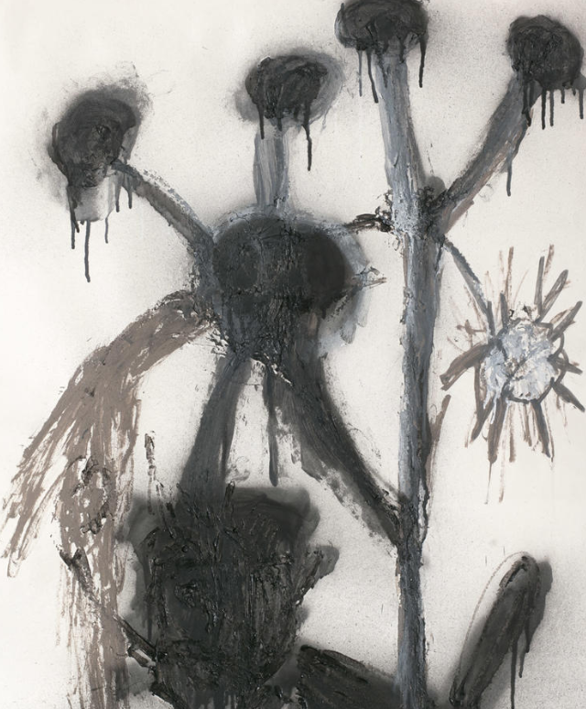
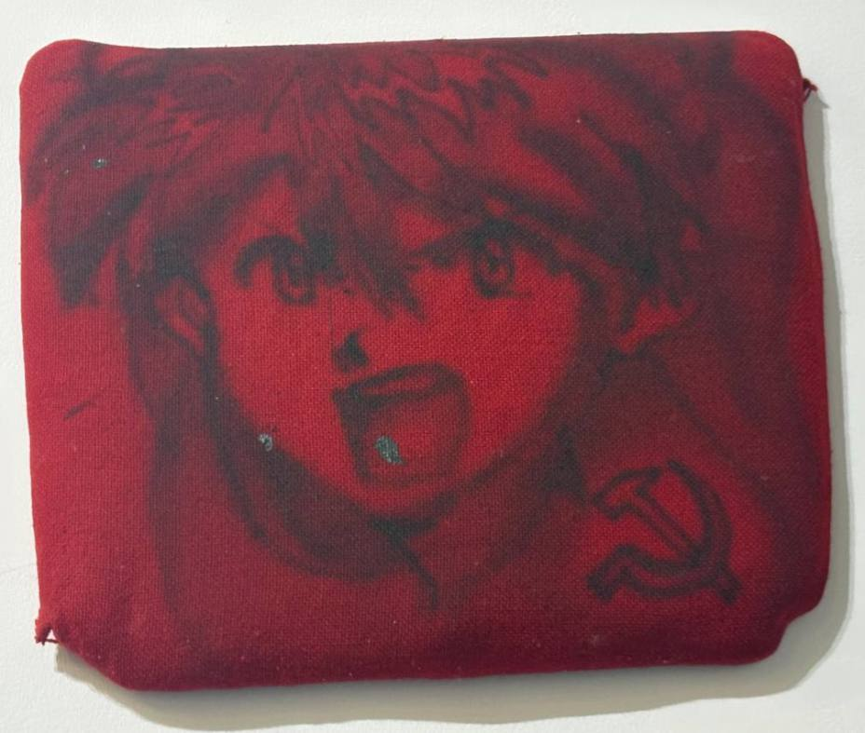
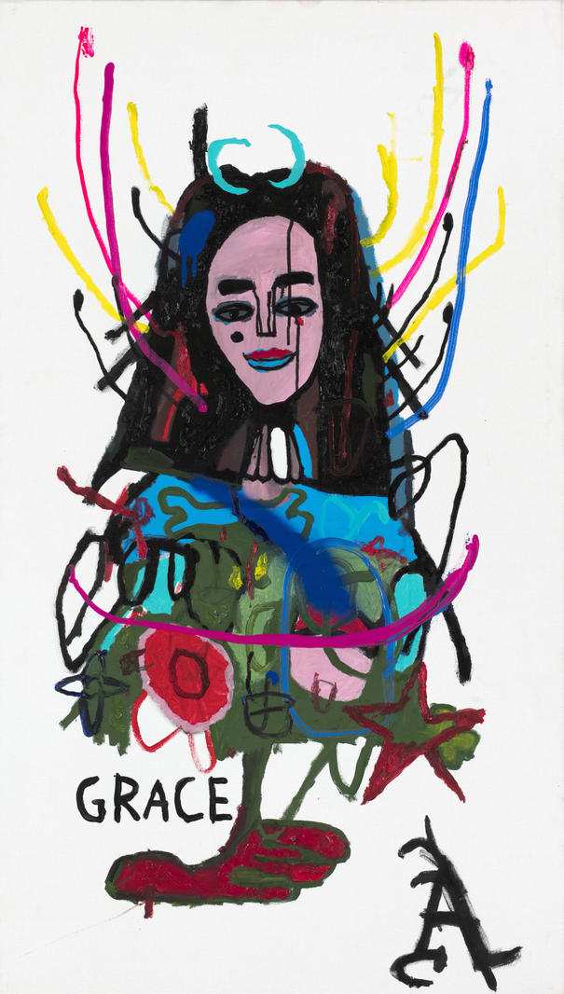
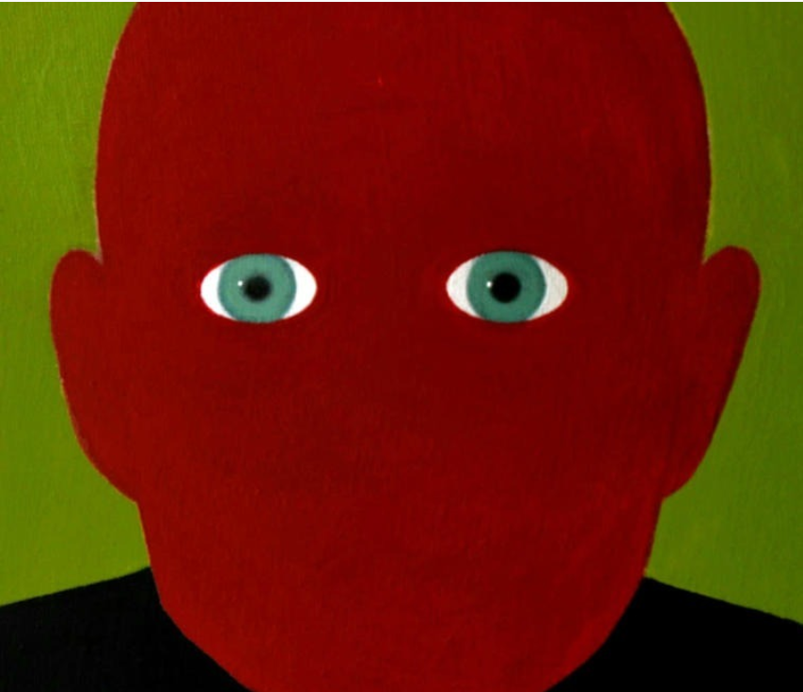

Slide 21
Авторы:
Екатерина Михешкина
Виктория Чебанова
ВЕРШКИ
и КОРЕШКИ
Выставка современного искусства
Контакты: +7 919 286 59 35
Телеграм: @Vampussikkk

